Slide 1
二年10班 學校日簡報
感謝班上家長的支持和協助!!

Slide 2
會議流程
班級經營(同二上)
本年度行事曆 教學計劃
成績評量說明(同二上)
補充說明
班費收支報告

Slide 3
班級經營理念
我們的約定~遵守班規
(7:50前吃早餐,垃圾小袋帶回自理)
配合課程融入多元智能，找出孩子的優勢智能
(人人都是長~擔任幹部)
玩具分享日/H.B.D慶生活動 (彈性實施)
低年級行為表徵/親師溝通
(老師依據可見的部分陳述事實,理解情緒,建議可行策略)

Slide 4
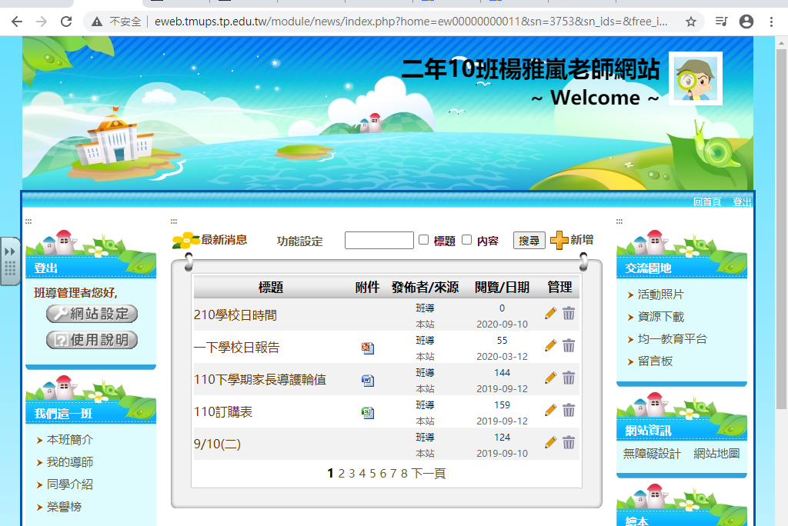
二年10班 班 網

Slide 5
本年度行事曆
3/23(二)晨光口腔檢查
4/1(四)小小說書人收件
4/2(五)- 4/5(一)兒童、清明節連假
4/22(四)-4/23(五)期中考
5/8(六)40週年校慶體表會
5/10(一)校慶體表會補假
5/31(一)-6/4(五)210家長導護週
<地點:C崗天玉街38巷13弄口茉莉漢堡>

Slide 6
本年度行事曆
6/12(六)-6/14(一)端午節連假
6/15(二)-6/30(三)
110學年度第1學期課後照顧班報名
6/16(三)模範生、禮儀楷模、孝親楷模頒獎典禮
6/24(四) - 6/25(五)期末考
7/1(四)課後照顧班最後一天
7/2(五)課後學藝活動、課後社團最後
7/3(六)暑假開始

Slide 7
國語教學計畫
配合學校進度: 每週一課為準
作業內容:慢寫~有錯訂正3次(家長訂簽)
預習國本(人物.動作.心情.段落.大意.主旨
心智圖.仿作短文)
國習 甲乙本(生字/詞) 國語作業簿 造詞本
星星句型本 課文背誦 國語周刊美讀
聽考: 每課小考一次
平常考卷：每單元考一次
大考考卷：期中 期末

Slide 8

數學教學計畫
配合學校進度(原則每兩週一課為準)
作業內容:
數課本
數習
數學重點整理(數重)
學好數學的第一件事，把數字寫整齊，建立良好的列式習慣,銜接課程.
結合教具運用及實物操作進行課程
平常考卷：兩單元考一次
大考考卷：期中 期末

Slide 9
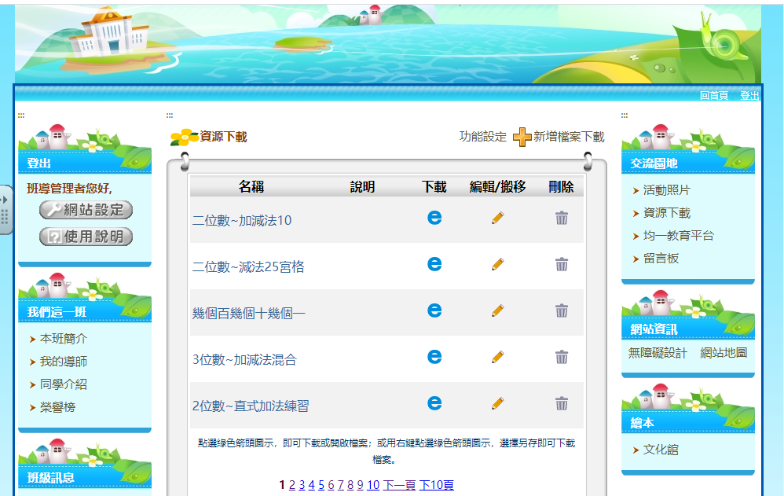
數學遊戲 (配合課本單元練習)

Slide 10
生活課程(生活 美勞)教學計畫
生活課本/習作,原則上放學校
班級經營(班規討論,玩具分享活動)
依據校本課程規畫(宣導活動,5月底校外教學去天母運動公園野餐超市購物)
掌握體驗,省思,實踐的精神將所學落實到生活中
小考：小組討論、美勞作品、表演、實踐、學習單、習作、學習態度

Slide 11
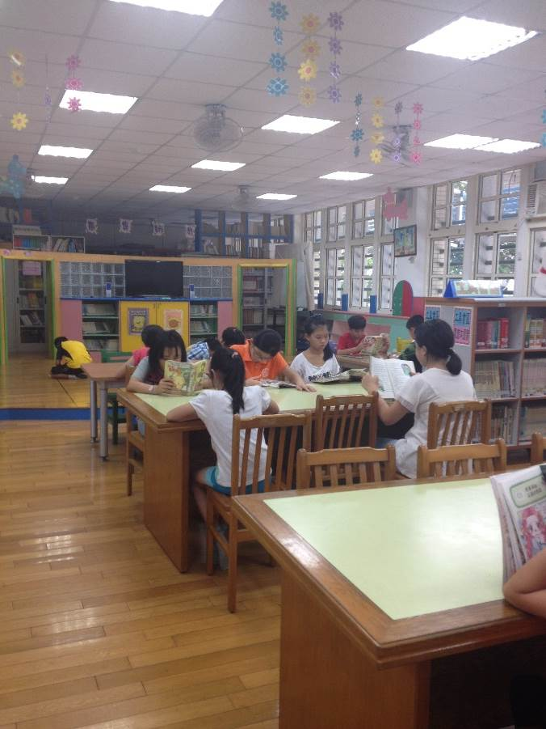
天母愛閱~教學計畫
進館閱讀
巡迴班級圖書(學習單)
北市贈小一圖書(暑假發回)
天母文學護照(唐詩教學)
國語周刊
閱讀 (假日閱讀10~15分鐘，
登記在聯絡簿上)

Slide 12
成績評量說明
成績計算方式說明
(國、數、生活、天母愛閱)
定期評量40%
平時評量60%
(含口頭發表、課堂參與、作業評量、
學習單、學業態度…等)

Slide 13
補充說明
小小說書人收件(4/1止)
http://reading.tp.edu.tw/reading/cht/index.php?code=list&flag=detail&ids=43&article_id=6074
北市教學檔案及學生學習檔案比賽(4/30止)
http://www.msps.tp.edu.tw/board3/upload/11257235_1083008847_ATT1.pdf

Slide 14
班費收支報告
班費報告:
二上結餘~共$3868(每生剩$127)
二上校教午餐退費每生$60(待討論)
預估支出簿本~陸續公告在班網($127)
支出冷氣估$200/每生
因故班費待收?
歡迎家長提供小點心(有過敏者請先告知)
班級家長導護輪值表(請班代分派)長導護表:
c崗 2020/3/16~3/20(班網/班*晨光時間支援表請填寫線上問卷(班群)

Slide 15
感謝您的參與
楊老師Tel:

